Slide 1
Интеграция изменений в системе управления версиями Git
Автор: студент ВГТУ гр. мИИВТ-241
Черкасов Никита Евгеньевич

Slide 2
ЗАДАЧИ
Интеграция изменений в системе управления
версиями Git в ветку main
2 Подготовить отчёт о проделанной работе

Slide 3
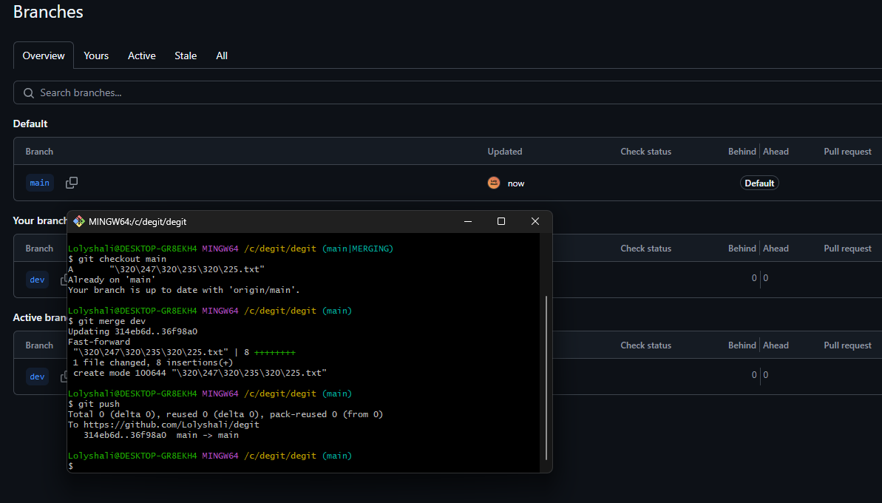
Интеграция через терминал
Git Bash

Slide 4
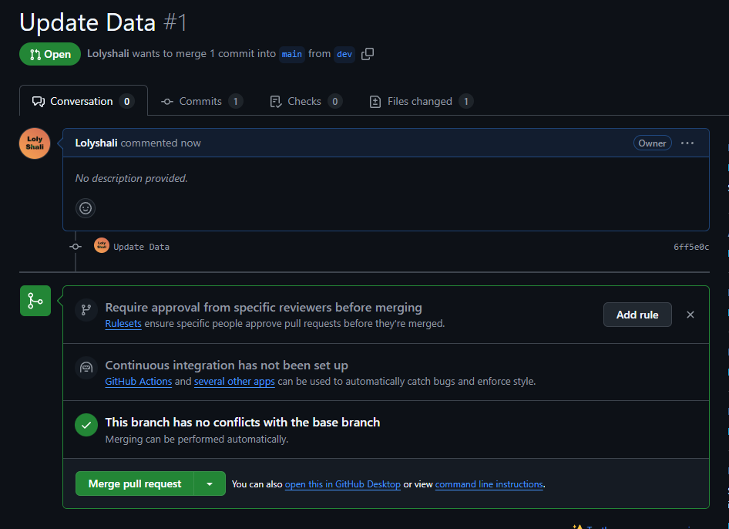
Интеграция через сайт
GitHub

Slide 5
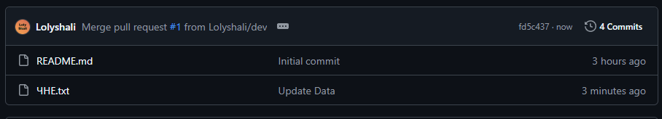
Интеграция через сайт
GitHub

